Slide 1
Semestrální práce ALG1
Úloha číslo: 4
Jonáš Kvapil

Slide 2
Zadání úlohy
Napsat program, který načte trojici vzestupně setříděných posloupnosti kladných čísel
Uživatel může zadat kolik hodnot posloupnosti bude chtít
Program funguje i v případě, že uživatel zadá posloupnost stejných čísel
Program se ukončí, když uživatel zadá, že dále nechce pokračovat ve zpracování

Slide 3
Schéma programu
Program se zeptá jestli chce uživatel pokračovat
Program setřídí hodnoty posloupností od nejmenší po největší
Program zavolá metodu pro zapsání hodnot do posloupnosti
Program zavolá metodu pro spojení všech posloupnosti do jedné
Program vypíše setříděnou posloupnost
Program se ukončí

Slide 4
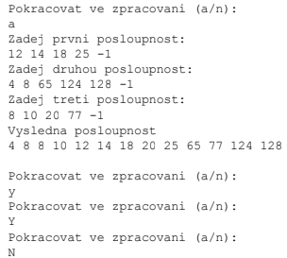
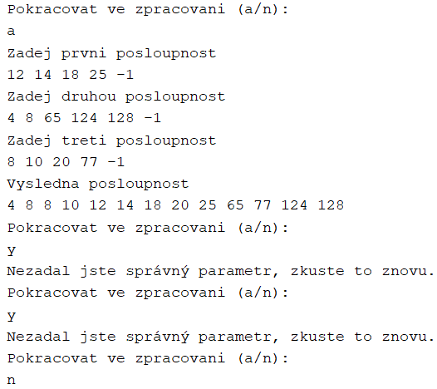
Ukázka
zadání
Použití hodnot v programu

Slide 5
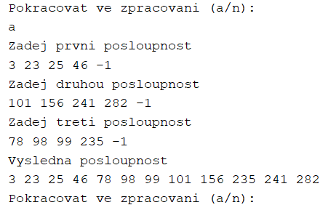
Další ukázka výstupu

Slide 6
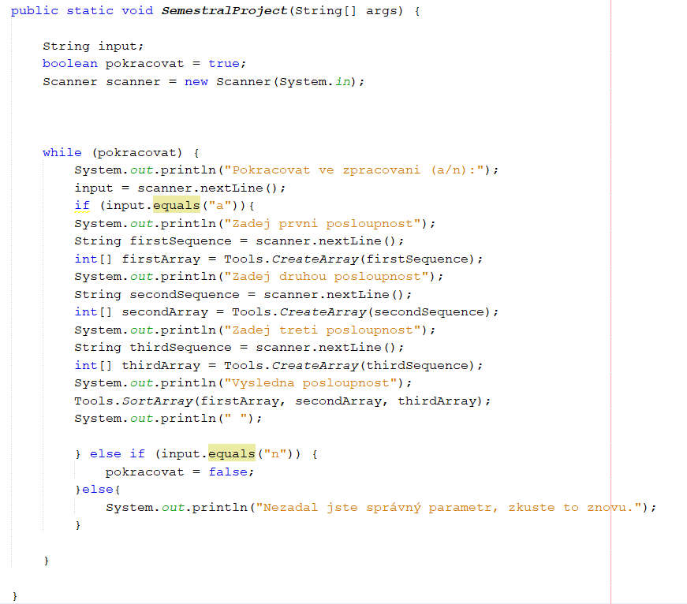
Hlavní část kódu

Slide 7
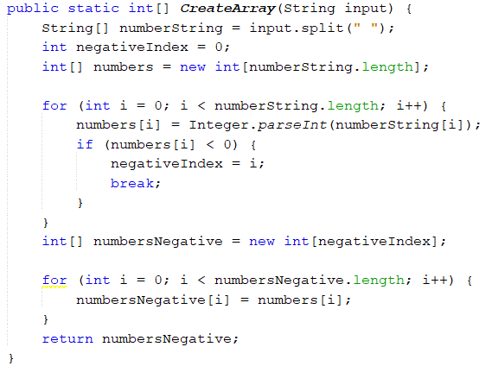
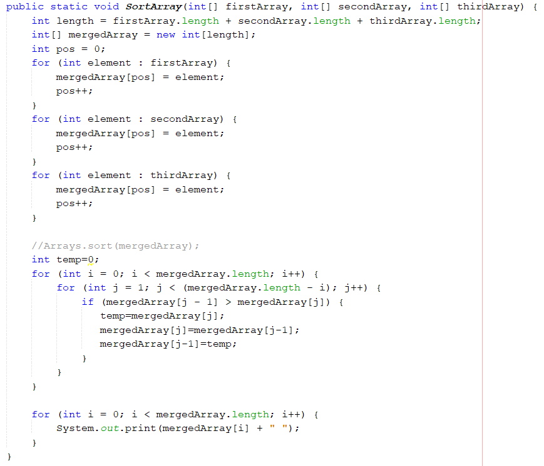
Vedlejší části kódu

Slide 8
ODKAZ NA PROJEKT
https://github.com/jonaskvapil/4KvapilJSemestralProject

